Slide 1


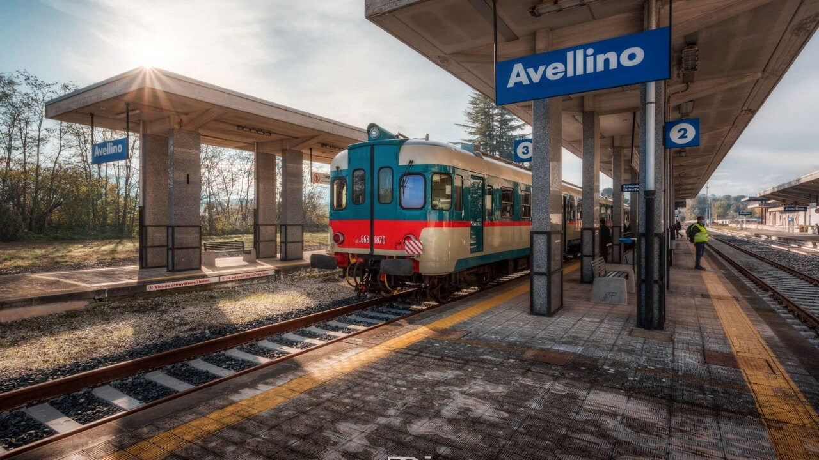
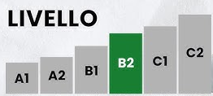
Il viaggio di anna
LEZIONE 7 - CONVERSAZIONE
Un pomeriggio ad Avellino

Slide 2
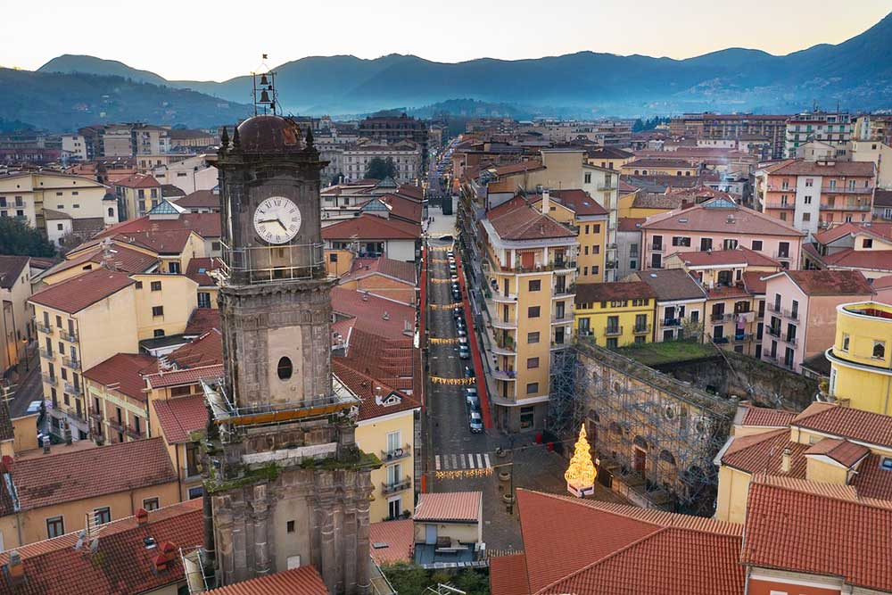
Ciao.
Mi chiamo Anna e Oggi esploro una belíssima città nella campagna Italiana.
La città si chiama Avellino.
Avellino è un comune italiano di oltre
51.000 abitanti, capoluogo dell'omonima provincia in campania.

Slide 3
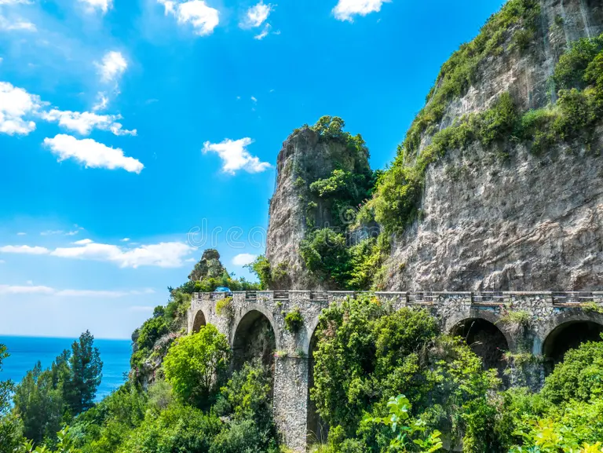
.
Io e il mio fidanzato siamo arrivati ​​qui intorno alle 9.
Veniamo da Napoli, che dista 53 chilometri da qui.
Abbiamo fatto il viaggio in auto, che è molto più confortevole e veloce.
Ma è anche possibile fare questo splendido viaggio in treno.

Slide 4
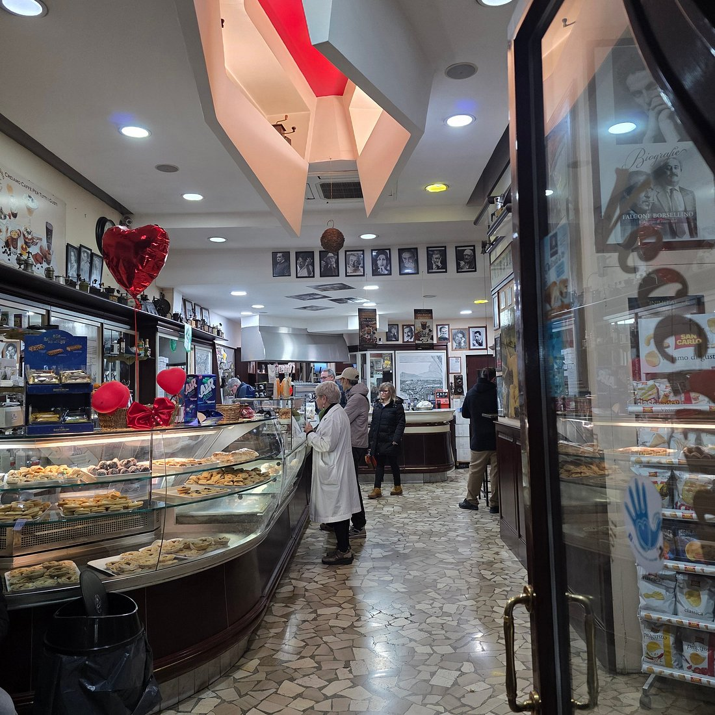
Iniziamo la mattina con un cappuccino e un corneto appena sfornato all Caffè Vecchia Napoli.
Dopo colazione, abbiamo visitato il centro storico della città.

Slide 5
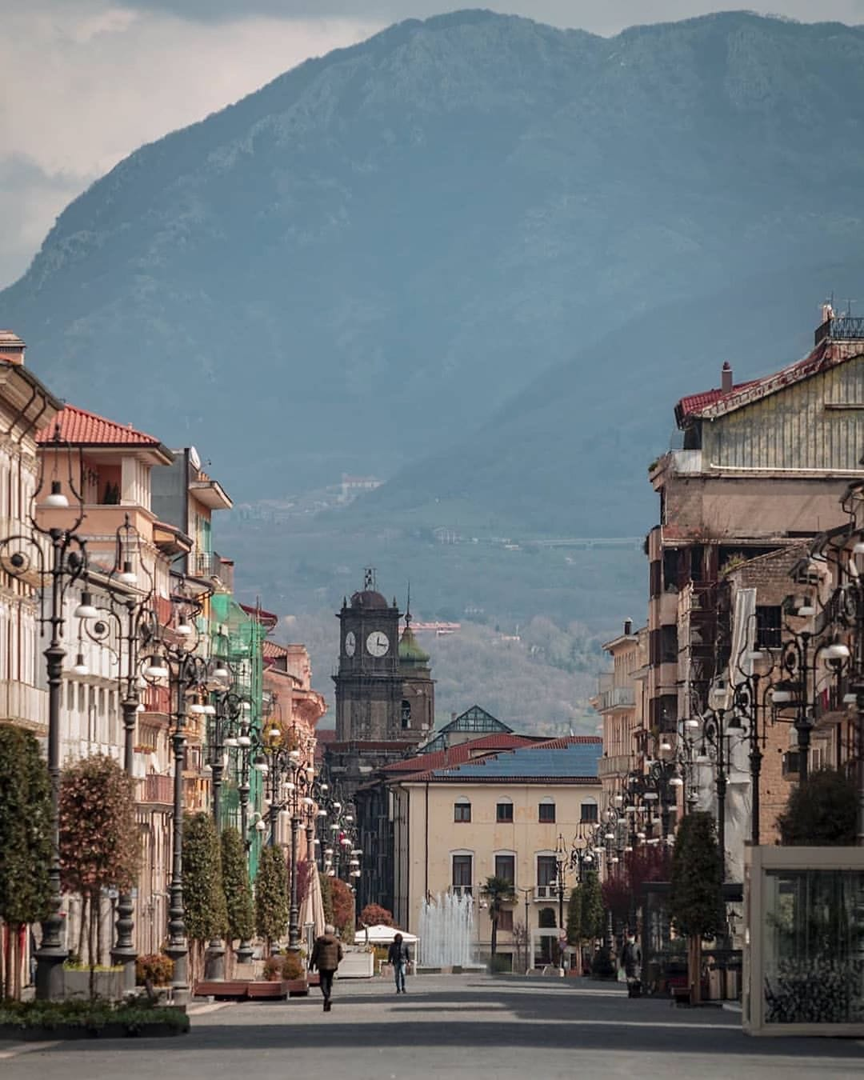
Il centro storico di Avellino, situato nella regione Campania, nell'Italia meridionale, è un'affascinante area conosciuta come "Antico Borgo", ricca di storia che risale al XII secolo.
Si distinguono per il Duomo romanico, fondato nel 1132, l'iconica Torre dell'Orologio e la
Fontana di Bellerofonte.

Slide 6
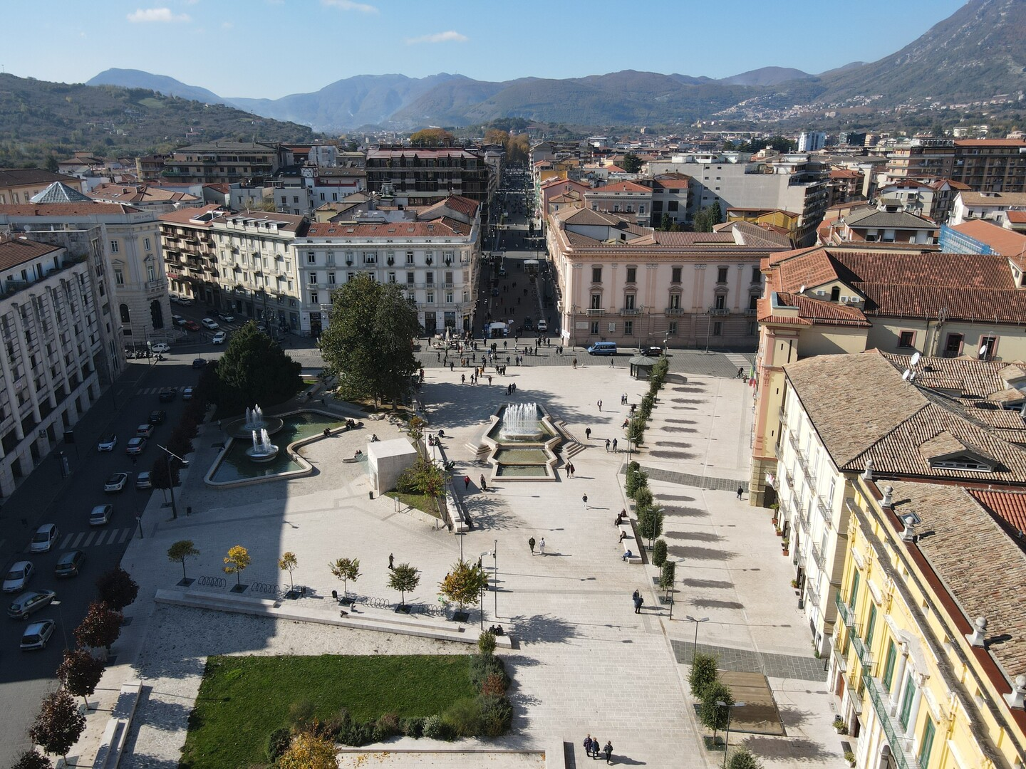
Io e il mio fidanzato Marcello, ci siamo divertiti moltissimo... abbiamo scattato tantissime foto e abbiamo ammirato gli splendidi edifici antichi.
Senza dubbio, è stato un viaggio indietro nel tempo.

Slide 7
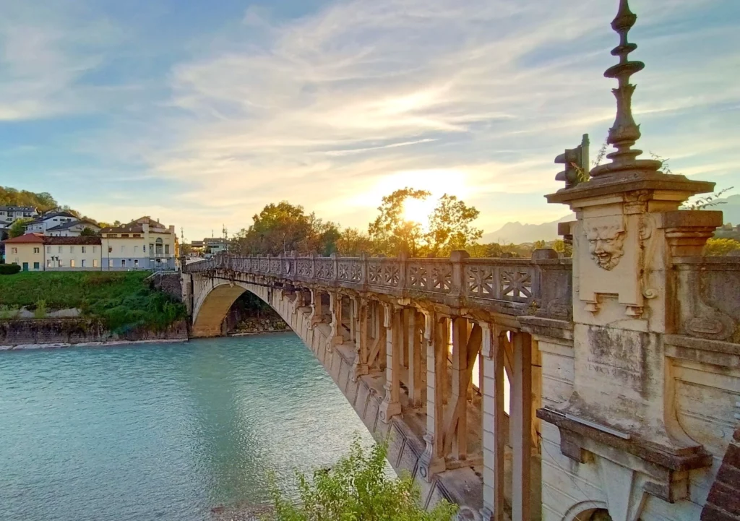
Avellino, in Campania, offre una ricca cucina incentrata su ingredienti locali come castagne, formaggi e vini irpini.
Per un pranzo tradizionale, le trattorie e le osterie del centro storico sono le opzioni migliori.

Slide 8
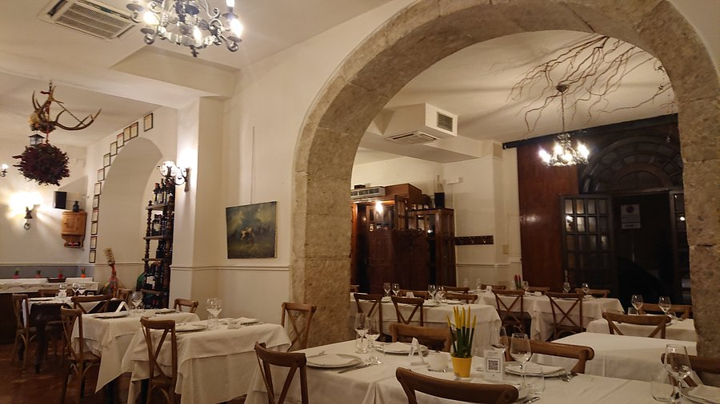
Abbiamo pranzato all'Antica Trattoria Martella, un luogo ideale per gustare pasta fresca e prodotti locali, rinomato per la sua tradizione.
L'indirizzo di questa trattoria è Via Chiesa Conservatorio, 10, Centro della città.

Slide 9
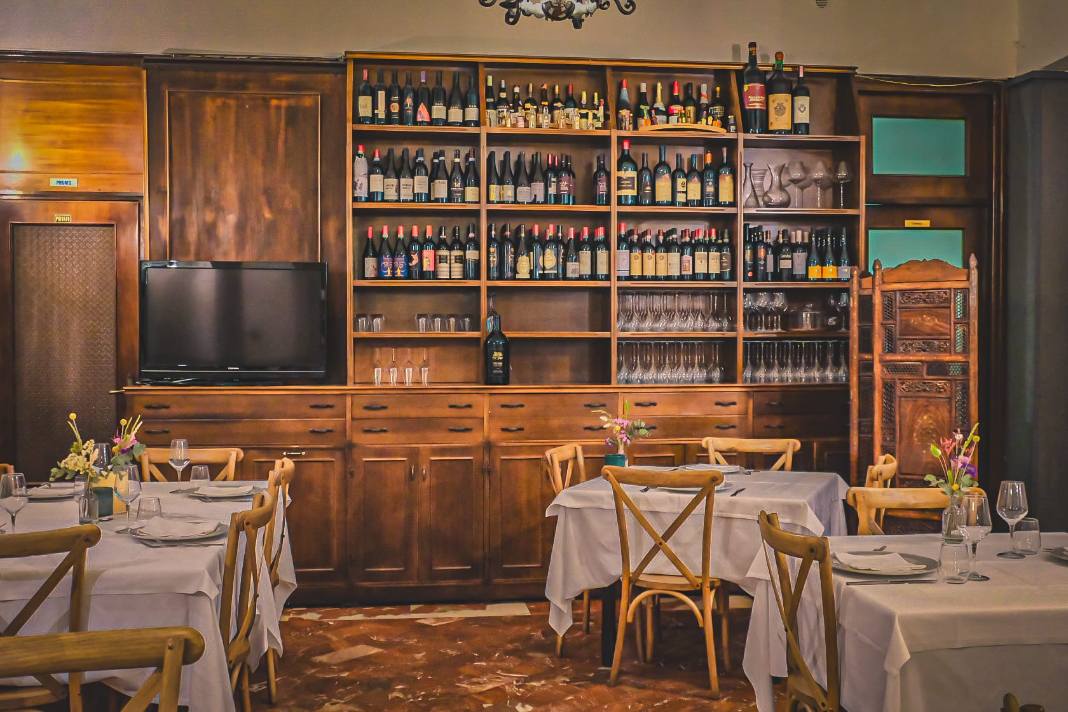
Durante il pranzo, ci siamo seduti a un tavolo vicino alla finestra che dava sulla via principale e, come da tradizione, abbiamo ordinato una pizza Margherita e una bottiglia di acqua frizzante.
Il cameriere ci ha servito in modo impeccabile.

Slide 10
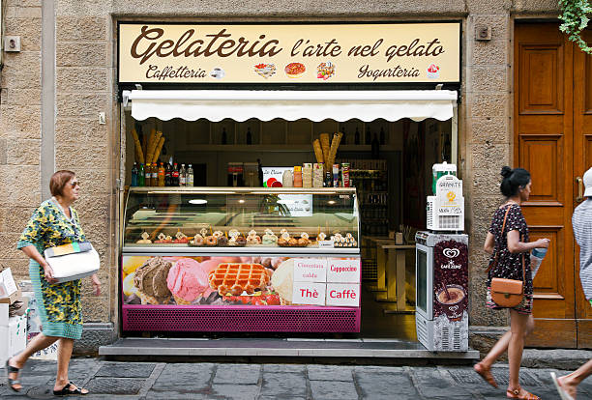
Nel pomeriggio abbiamo fatto una passeggiata per le vie della città curiosando tra i negozi.
Il tempo era nuvoloso e la temperatura mite.
In una bancarella vicino alla piazza centrale, abbiamo mangiato un gelato alla fragola con cioccolato.
Abbastanza delizioso.

Slide 11
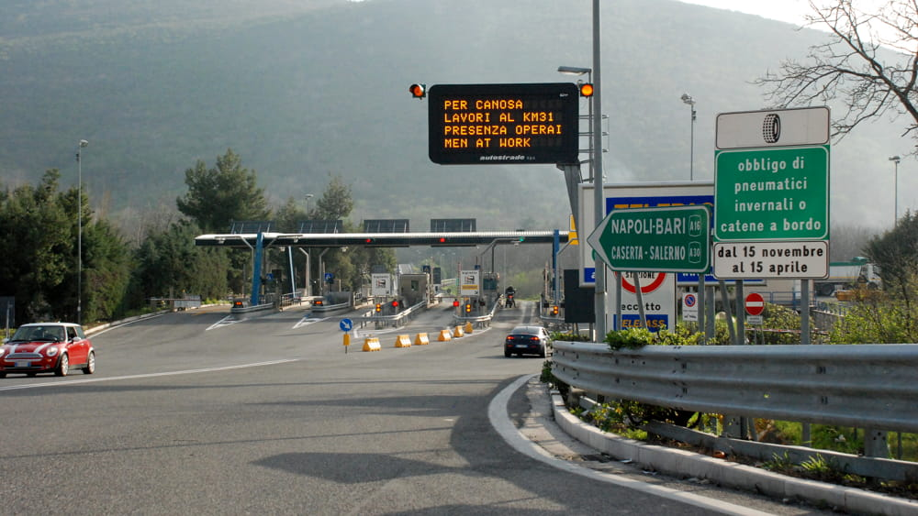
Nel tardo pomeriggio siamo tornati a Napoli. Ho colto l'occasione per rilassarmi in macchina, ammirando il tramonto mentre il mio fidanzato guidava l’auto lungo la strada costiera, riflettendo su quanto l'Italia sia un paese ricco di fascino e storia.

